Slide 1
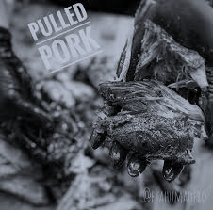
Presentación – propuesta de proyecto AGRM
Cristian David Monzón Amórtegui
2925960

Slide 2


Nombre técnico del proyecto
Nombre técnico: Implementación de un Aplicativo para la Gestión de Reservas y Mesas de la Ciudad de Bogotá en BBQ EL REAL (AGRM)

Slide 3
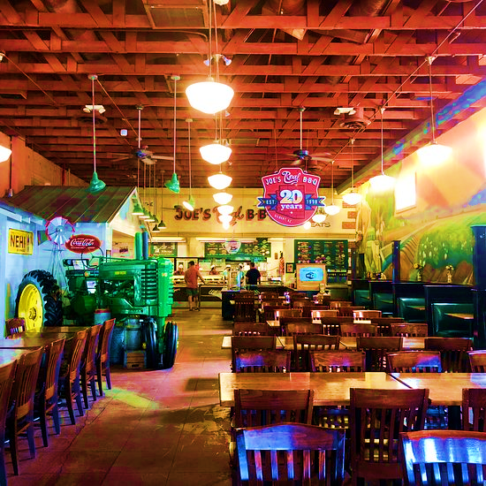
Descripción del proyecto:
Se planea la realización de un aplicativo para la cadena restaurantera “BBQ EL REAL” , una plataforma enfocada en la resolución de la problemática de “las reservas fantasma” la cual lleva molestando al ámbito de administración y servicio restaurantero desde su creación.

Slide 4

Planteamiento del problema
Las reservas fantasma suceden cuando un cliente realiza una reserva y a la hora acordada, el cliente no usa la reserva lo cual representa perdidas significativas para el restaurante.

Slide 5

Justificación
Esto se torna en un problema cuando sucede en repetidas ocasiones ,la franja horaria que el cliente reserva se plantea como una jornada en que el cliente adquiere los productos del restaurante, cuando el cliente no se presenta genera perdidas directas en los establecimientos y negocios de la cadena.

Slide 6

¿Cómo pretendemos solucionarlo?
Lo planteamos solucionar usando diversas herramientas las cuales tendrá la plataforma:
Sistema de confirmación: Se realiza una confirmación con un limite de horas, si se confirma la asistencia se continua de forma normal, si no , se libera el cupo de uso de la mesa.
Sistema de penalización: Si el cliente no se presenta en la franja horaria que estableció el cliente , y el encargado de ingresos tampoco confirma su asistencia, se adjunta una penalización monetaria al cliente.
Sección de liberados a ultima hora: Se realizara una sección en , la cual las franjas liberadas en ultimo momento bajaran de precio o se liberaran para los clientes que estén esperando el ingreso sin haber realizado una reserva posteriormente.
Misión: Generar una solución informática efectiva frente a las problemáticas experimentadas por el restaurante.
Visión: El aplicativo funcionando de forma efectiva frente a la problemática que se quiere abordar en la cadena restaurantera extendiéndose a mas cadenas con un el mismo problema.

Slide 7

¿Objetivos generales?
Realizar una plataforma para la administración de reservas en el restaurante (clientes)
Realizar el sistema para la gestión de personal autorizado por el restaurante (Recepcionistas).
Realizar una plataforma para la gestión de personal autorizado para gestionar los recursos humanos (administrador de recursos humanos del restaurante o gerencia)

Slide 8

¿Objetivos específicos?
Diseñar una web que ayude a la gestión de reservas en el restaurante
División por módulos del proyecto
Planeación y diseño del módulo de Gerencia
Planeación y diseño del módulo de Recepción
Planeación y diseño del módulo de Clientes
Realización del módulo de gerencia
Realización del módulo de recepción
Realización del módulo de clientes
Realización del backend del módulo de gerencia
Realización del backend del módulo de recepción
Realización del backend del módulo de clientes

Slide 9

Descripción
Descripción del problema:
El restaurante “BBQ el real” lleva una calidad operativa muy buena, solo tienen un problema, en repetidas ocasiones se encuentran con casos de reservas fantasma .

Slide 10

Que pretende solucionar
Pretende solucionar el problema que afrontan con las reservas fantasma, los cuales se ocasionan cuando una reserva no se cumple, esto se torna en un problema principalmente por que en esa franja horaria se realiza la venta del producto principal, los alimentos, esto representa una perdida significativa para el restaurante, y, por lo tanto un problema.

Slide 11

Que sabe del problema
Las reservas fantasma suceden cuando, un cliente realiza un reserva en fechas posteriores y cuando se presenta la fecha el cliente no se presenta y la franja horaria de la reserva no se consume .

Slide 12
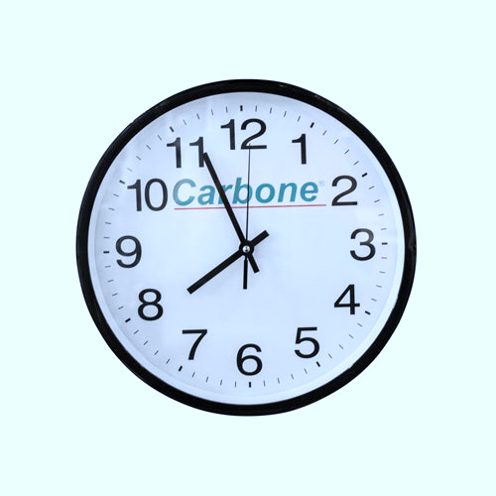
Que existe con anterioridad al problema
La cancelación por anticipación, pero en repetidas ocasiones esto implica que el cliente que reservo la mesa la cancele, en repetidas ocasiones no sucede debido a su recordación.

Slide 13

¿Funciono ? ¿Por qué?
No, debido a que los clientes suelen hacer una reserva, pero por diversas circunstancias no la usan y no recuerdan cancelarlas a tiempo.

Slide 14

Justificación
El sistema facilitaría las tareas llevadas a cabo por parte del recepcionista, las cuales varían desde:
apartar las reservas en un horario
brindar las mesas disponibles después de un cierto tiempo en que las reservas no se cumplen
confirmar las reservas y confirmar el uso de estas
Cancelar citas
Apartar citas

Slide 15

Alcance
El alcance del software está limitado por el uso de recepcionistas, clientela y área administrativa, con respecto al las funciones llevadas a cabo en la actividad de reservas de mesas.

Slide 16

Descripción del proyecto:
Se planea la realización de un aplicativo para la cadena restaurantera “BBQ EL REAL” , una plataforma enfocada en la resolución de la problemática de “las reservas fantasma” la cual lleva molestando al ámbito de administración y servicio restaurantero desde su creación.

Slide 17
Método de obtención de datos
Método: Formulario
Técnicas: Recolección de información vía digital
Instrumento: Formulario de preguntas a los clientes

Slide 18

Gracias por su atención

Slide 19
Encuesta que se está realizando a los clientes
: https://forms.gle/DhVXgAvFwATTavc78

